Slide 1

第十章 曲面立体的截交线
基本要求
§10-1 概述
§10-2 平面与 圆柱相交
§10-3 平面与 圆锥相交
§10-4 平面与 圆球相交
§10-5 综合题

Slide 2

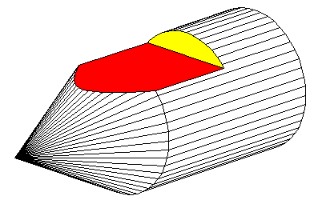
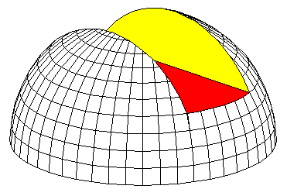
一、曲面立体截交线的性质
曲面立体的截交线通常是封闭的平面曲线，或是由曲线和直线所围成的平面图形或多边形
曲面立体的截交线为曲面立体表面和截平面的共有线
曲面立体截交线上的点为立体表面和截平面的共有点

Slide 3
二、 截交线的类型及形状
1、曲面立体截交线通常是封闭的平面曲线，或是由曲线和直线所围成的平面图形或多边形。
2、截平面与复合回转体相交，其截交线是截平面与基本几何体截交线的组合。这种截交线之间的分界点，是复合回转体的相邻两立体表面分界线与截平面的交点，称为结合点。
3、多个截平面与立体相交所得的截交线是各截平面所得截交线的组合、截交线的结合点是相邻两截平面与立体表面的共有点，它是两截平面的交线与立体表面的交点。两截平面的交线是各截断面的分界线。

Slide 4
三、 求作截交线的方法
1、素线法：在曲面立体表面取若干条素线，并求出这些素线与截平面的交点，将其依次光滑连接即得所求的截交线。
2、纬圆法：在曲面立体表面取若干个纬圆，并求出这些纬圆与截平面的交点，将其依次光滑连接即得所求的截交线。
3、辅助平面法：用三面共点原理作适当数量的辅助平面，然后求作辅助平面与立体表面以及截平面的交线，则这两条交线的交点就是截交线上的点，将这些点依次光滑连接即得所求截交线。
4、求作截平面与复合回转体的截交线时，应把复合回转体分解为基本几何体，分别求出截交线。求作多个截平面与基本立体相交时，应按单一截平面求截交线的方法，分别求出各截平面的截交线。

Slide 5
四、 特殊点
特殊点是指绘制曲线时有影响的各种点，具体有：
1、极限点：确定曲线范围的最高、最低、最前、最后、最左和最右点。
2、转向点：曲线上处于曲面投影转向线上的点，它们是区分曲线可见与不可见部分的分界点。
3、特征点：曲线本身具有特征的点，如椭圆长短轴上四个端点。
4、结合点：截交线由几部分不同线段（曲线、直线）组成时结合处的点。
对于特殊点，根据现有的知识凡是能求出来的都应求出来

Slide 6
五、 作图步骤
1 根据截平面位置与曲面立体表面的性质、判别截交线的形状和性质。
2 根据截平面位置或曲面立体所处位置，决定采用什么方法求共有点。
3 求出截交线上的特殊点。
4 根据需要求出若干个一般点。
5 光滑且顺次地连接各点，作出截交线，并且判别可见性。
6 最后，补全可见与不可见部分的轮廓线或转向轮廓素线，并擦除被切割掉的轮廓线或转向轮廓素线。

Slide 7

§ 10-2 平面与圆柱相交
一、平面与圆柱相交所得截交线形状
二、圆柱截交线求共有点的方法
三、圆柱截交线例题

Slide 8



一、平面与圆柱相交所得截交线形状
一对平行直线
圆
椭圆

Slide 9
二、圆柱截交线求共有点的方法
*圆柱被切割相当于圆柱表面上的某些素线被切割了。
素线法：在圆柱表面取若干条素线，并求出这些素线与截平面的交点；当圆柱的轴线处于特殊位置时，可利用圆柱的积聚性投影求共有点。
实质：求截平面与曲面上被截各素线的交点，然后依次光滑连接

Slide 10
三、 圆柱截交线例题

Slide 11
例题1 求圆柱截交线
解题步骤
1 分析 截交线的水平投影为椭圆，侧面投影为圆；
2 求出截交线上的特殊点Ⅰ、Ⅳ、 Ⅴ、 Ⅷ；
3 求出若干个一般点Ⅱ、Ⅲ、 Ⅵ、Ⅶ；
4 光滑且顺次地连接各点，作出截交线，并且判别可见性；
5 整理轮廓线。
1'
1"
2'3'
3"
2"
4'5'
5"
4"
6'7'
7"
6"
8'
5
8"
7
3
Ⅲ
Ⅰ
8
1
Ⅴ
Ⅱ
6
2
Ⅶ
Ⅳ
4
Ⅷ
Ⅵ

Slide 12
例题2 求圆柱截交线
解题步骤
1 分析 截交线的水平投影为椭圆的一部分，侧面投影为圆的一部分；
2 求出截交线上的特殊点Ⅰ、Ⅳ、 Ⅴ；
3 求出若干个一般点Ⅱ、Ⅲ ；
4 光滑且顺次地连接各点，作出截交线，并且判别可见性；
5 整理轮廓线。
III
I
V
II
IV

Slide 13
例题3 求圆柱截交线
解题步骤
1 分析 截交线的水平投影为圆的一部分，侧面投影为矩形；
2 求出截交线上的特殊点Ⅰ、Ⅱ、Ⅲ、Ⅳ；
3顺次地连接各点，作出截交线并判别可见性；
4 整理轮廓线。

Slide 14
例题5 求圆柱截交线
解题步骤
1 分析 截交线的水平投影为已知，侧面投影为矩形、椭圆和直线的组合；
2 求出截交线上的特殊点Ⅰ、 Ⅱ 、 Ⅲ 、Ⅳ；
3 求一般点Ⅴ；
4 顺次地连接各点，作出截交线，并且判别可见性；
5 整理轮廓线。
1'
4'
4"
1"
5'
5"
3"
3'
2'
2"
4
1(2
5
3

Slide 15
例题6 想象出物体及其侧面投影的形状

Slide 16

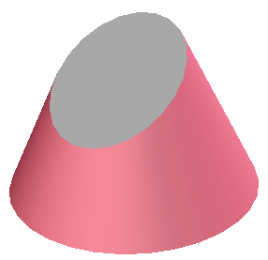

§ 10-3 平面与圆锥相交
一、平面与圆锥相交所得截交线形状
二、圆锥截交线的求法
三、圆锥截交线例题

Slide 17





一、平面与 圆锥相交所得截交线形状
圆(垂直于轴线)
一对相交直线（过顶点）
椭圆（与轴线倾斜）
双曲线（与轴线平行）
抛物线（平行于一根素线）

Slide 18
二、圆锥截交线求共有点的方法
*圆锥被切割相当于圆锥表面上的某些素线被切割了。
求圆锥截交线共有点常用的方法为：
1、素线法：在圆锥表面取若干条素线，并求出这些素线与截平面的交点；
2、纬圆法：在圆锥表面上取若干个纬圆，并求出这些纬圆与截平面的交点.

Slide 19

三、 圆锥截交线例题

Slide 20
例1: 圆锥被正垂面截断，完成三视图。
例1: 圆锥被正垂面截断，完成三视图。
IV
I
VI
V
II
III
1'
1"
7‘ (8')
8"
7"
3‘(4’)
4"
•
•
5' (6 ')
6"
3"
•
•
5"
如何找椭圆另一根轴的端点（即最前、最后点）
9‘ (10')
•
•
2'
10"
9"
2"
一、分析
二、求截交线
截交线的投影特性？
截交线的空间形状？
10
6
4
•
•
•
8
★找特殊点
•
1
★补充中间点
2
★光滑连接各点
•
•
•
9
•
7
三、完善轮廓
5
3

Slide 21
例题2 求圆锥截交线
解题步骤
1 分析 截交线的水平投影和侧面投影已知，正面投影为双曲线并反映实形；
2 求出截交线上的特殊点A、C；
3 求出一般点B ；
4 光滑且顺次地连接各点，作出截交线，并且判别可见性；
5 整理轮廓线。

Slide 22
例题3 求圆锥截交线
解题步骤
1 分析 截交线的水平投影为椭圆和直线的组合，侧面投影为椭圆和梯形的组合；
2 求出截交线上的特殊点Ⅰ、 Ⅱ、Ⅲ、 ；
3 求出一般点Ⅳ、Ⅴ ；
4 光滑且顺次地连接各点，作出截交线，并且判别可见性；
5 整理轮廓线。
?

Slide 23
例2：求作切口圆锥台的左、俯视图。
1'
•
•
1"
3‘(4’)
•
3"
•
•
•
2"
2'
分析：圆锥台的切口由三个平面切割而成，分析各截交线的空间形状和投影特性。
•
•
1
•
3
•
2

Slide 24
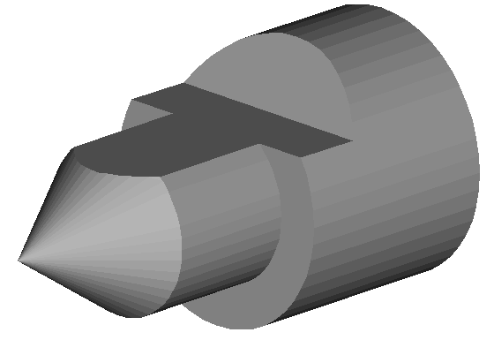
复合回转体的截切
例3：求作顶尖的俯视图
●
●
●
●
●
●
●
●
●
●
●
●
●
●
●
●
首先分析复合回转体由哪些基本回转体组成以及它们的连接关系，然后分别求出这些基本回转体的截交线，并依次将其连接。

Slide 25
例题5 分析并想象出圆锥穿孔后的投影

Slide 26

§ 10-3 平面与圆球相交
一、平面与圆球相交所得截交线形状
二、 圆球截交线的求法
三、 圆球截交线例题
圆
二、圆球截交线求共有点的方法
纬圆法：在圆锥表面上取若干个纬圆，并求出这些纬圆与截平面的交点.

Slide 27
三、 圆球截交线例题

Slide 28
例1：求半球体被截后的俯视图和左视图。
两个侧平面截圆球的截交线的投影，在侧视图上为部分圆弧，在俯视图上积聚为直线。
水平面截圆球的截交线的投影，在俯视图上为部分圆弧，在侧视图上积聚为直线。

Slide 29
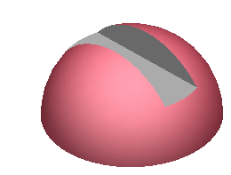
半球体被截后的视图和立体图。

Slide 30
例题3 求圆球截交线
解题步骤
1 分析 截交线的水平投影和侧面投影均为椭圆；
2 求出截交线上的特殊点Ⅰ、 Ⅱ、Ⅲ、Ⅳ、Ⅴ、Ⅵ、Ⅶ、 Ⅷ；
3 求出若干个一般点N、R；
4 光滑且顺次地连接各点，作出截交线，并且判别可见性；
5 整理轮廓线。

Slide 31
例题4 分析并想象出圆球穿孔后的投影

Slide 32
§10-5 综合题

Slide 33
例题1 分析并想象出物体的投影

Slide 34
例题2 求出物体切割后的投影

Slide 35
例题3 分析并想象出物体切割后的投影

Slide 36
作业
习题册：
  P35∽P38

